Slide 1
CÔNG NGHỆ JAVA
CÔNG NGHỆ JAVA
Trường: Đại học Giao thông vận Tải
Khoa: Công nghệ thông tin
GV: Nguyễn Trọng Phúc

Slide 2
CÔNG NGHỆ JAVA
Chương 2:
Cơ sở của ngôn ngữ Java
GV: Nguyễn Trọng Phúc

Slide 3
Nội dung
Nội dung
  Các khái niệm cơ bản
    Chú thích
    Hằng, biến và kiểu dữ liệu
    Các phép toán với kiểu dữ liệu
    Vào ra dữ liệu và cấu trúc chương trình đơn giản trong Java
  Cấu trúc điều khiển
    Cấu trúc điều khiển rẽ nhánh
    Cấu trúc điều khiển lặp
  Mở rộng
    Mảng/String
  Khai báo phương thức tĩnh trong Java
GV: Nguyễn Trọng Phúc

Slide 4
CÔNG NGHỆ JAVA
Chương 2:
1. Các khái niệm cơ bản
GV: Nguyễn Trọng Phúc

Slide 5
Các khái niệm cơ bản
Chú thích
  Dùng để giải thích cho mỗi đoạn chương trình.
  Dùng để hỗ trợ xây dựng các tài liệu thông qua Javadoc.
  Các chú thích sẽ được trình biên dịch bỏ qua, không ảnh hưởng đến hiệu năng của chương trình.
  Các cách thức để chú thích:
    Chú thích theo từng dòng với //
    Chú thích theo một khối
    /*
    */
    Chú thích để hỗ trợ sinh tài liệu tự động
    /**
    */
  Trong Java, để sinh tài liệu tự động, chúng ta còn cần dùng đến các thẻ như @version, @param, etc…
GV: Nguyễn Trọng Phúc

Slide 6
Các khái niệm cơ bản
Từ khóa
  Là các từ dành riêng được quy ước bởi ngôn ngữ lập trình.
  Mỗi từ khóa đảm nhiệm một chức năng cụ thể.
  Các từ khóa không được dùng để khai báo biến, hằng, đối tượng. Trong ngôn ngữ lập trình Java, có khoảng 50 từ khóa thường xuyên được sử dụng.
    Từ khóa định nghĩa kiểu dữ liệu: byte, short, int, long, float, double, char, boolean, void.
    Từ khóa cho cấu trúc điều khiển: if, else, switch, case, default, for, while, do.
    Từ khóa điều khiển: break, continue, return.
    Từ khóa miêu tả đặc tính: private, public, protected, final, static, abstract, synchronized, volatile, …
    Từ khóa liên quan đến đối tượng: class, interface, new, extends, implements, instanceof, this, super.
    Các từ khóa kiểm soát lỗi: try, catch, finally, throw, throws.
    Các từ khóa khác: import, package, true, false, …
GV: Nguyễn Trọng Phúc

Slide 7
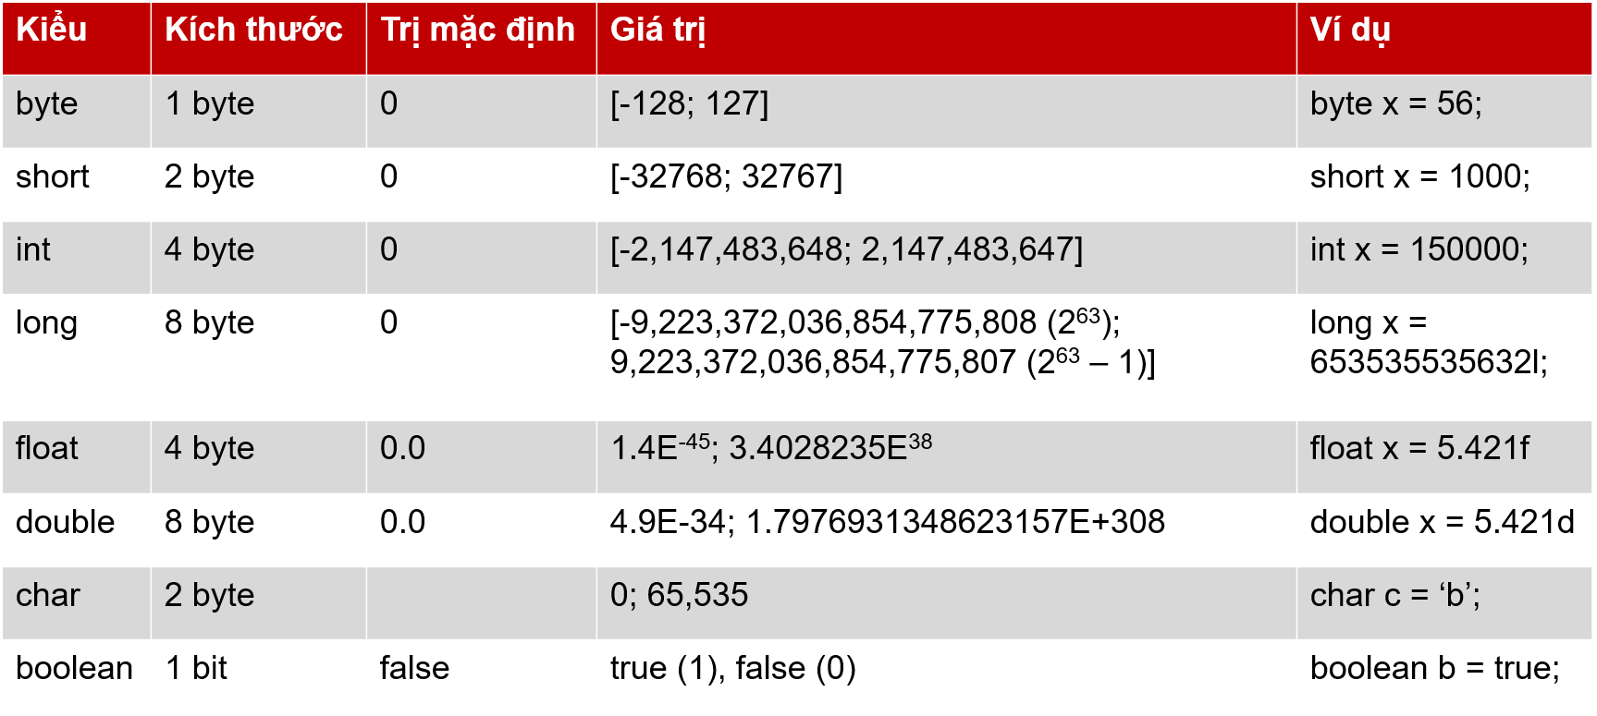
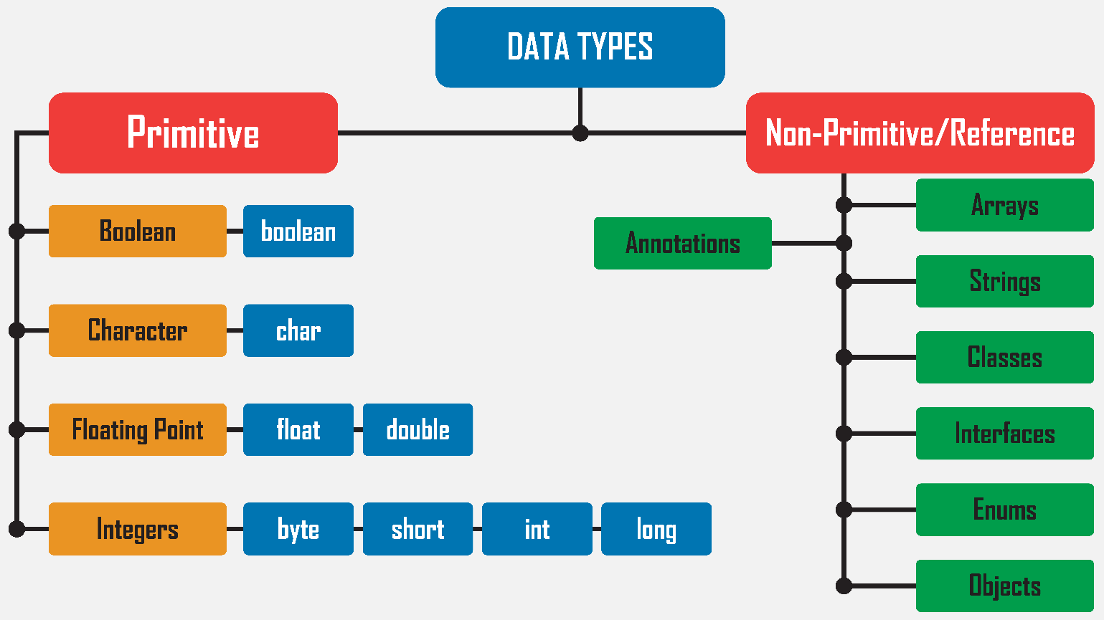
Các khái niệm cơ bản
Các kiểu dữ liệu cơ bản trong Java
GV: Nguyễn Trọng Phúc

Slide 8
Các khái niệm cơ bản
Toán tử trong Java
  Java cung cấp các toán tử đối với các kiểu dữ liệu cơ bản.
  Các toán tử được thực hiện trên các kiểu dữ liệu tương ứng. Java sẽ ép kiểu dữ liệu khi thực hiện các toán tử với các dữ liệu khác nhau.
  Các phép toán phức tạp được Java cung cấp thông qua thư viện Math: abs, sqrt, sin, cos, tan, etc…
  Toán tử số học: +, -, *, /, %, ++, --
  Toán tử quan hệ: >, <, >=, <=, !=, ==
  Toán tử logic: &&, ||, !
  Toán tử bit: ~, &, |, ^, >>, <<, &=, |=, ^=, >>=, <<=
  Toán tử gán: =, +=, -=, *=, /=, %=
  Biểu thức ghép: condition ? true_value : false_value;
GV: Nguyễn Trọng Phúc

Slide 9
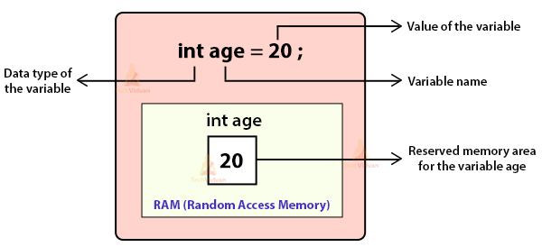
Các khái niệm cơ bản
Biến
  Là tên của một vùng nhớ được cấp phát để lưu trữ dữ liệu trong chương trình. Giá trị của biến thay đổi tùy theo chương trình.
  Được truy cập thông qua tên biến nhằm thay thế cho việc truy cập trực tiếp thông qua địa chỉ vùng nhớ.
  Cách khai báo biến trong Java
    data_type variable_name
    data_type variable_name = default_value
    i.e.
      int myNum = 15;
      boolean myBool;
GV: Nguyễn Trọng Phúc

Slide 10
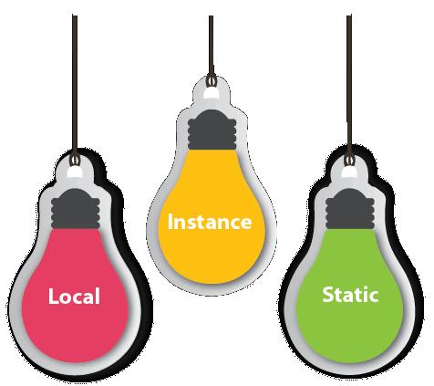
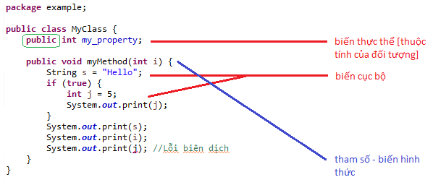
Các khái niệm cơ bản
Biến
  Trong Java cung cấp 3 kiểu biến
    Biến cục bộ (local variable)
    Biến thực thể (instance variable)
    Biến tĩnh (static variable)
    Ngoài ra, biến tham số [parameter variable]
  Phạm vi hoạt động
GV: Nguyễn Trọng Phúc

Slide 11
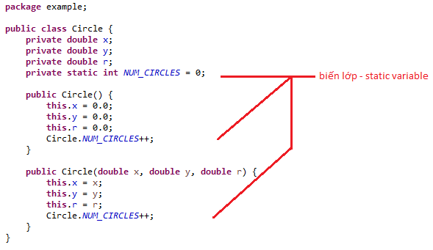
Các khái niệm cơ bản
Biến
  Phạm vi hoạt động của static variables
    Biến static được khai báo trong một class với từ khóa "static", phía bên ngoài các phương thức, constructor và block.
    Sẽ chỉ có duy nhất một bản sao của các biến static được tạo ra và được dùng chung cho các đối tượng sinh ra.
GV: Nguyễn Trọng Phúc

Slide 12
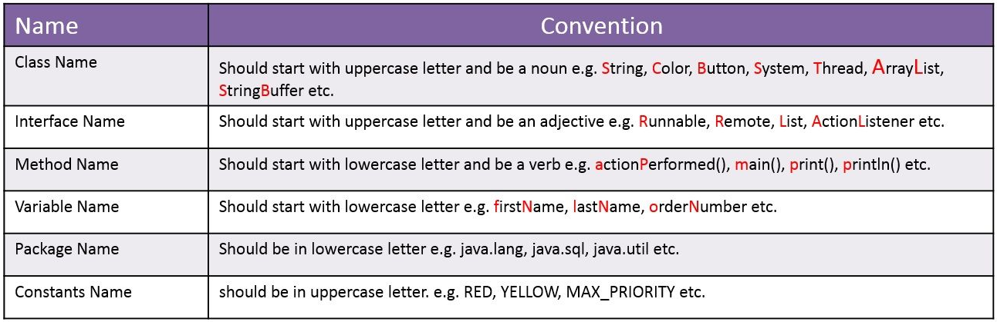
Các khái niệm cơ bản
Biến
  Quy tắc đặt tên biến
    Tên biến phân biệt hoa thường.
    Có thể chứa ký tự, số, và một số các ký tự đặc biệt: _, $
    Không bắt đầu bằng số và không được đặt tên trùng từ khóa.
    Không chứa khoảng trắng, ký hiệu toán học.
    Khuyến nghị:
      Đặt tên biến có ý nghĩa ➔ giúp cho việc đọc và debug.
      Bắt đầu bằng chữ thường. i.e. dateOfBirth, address, description, placeOfBirth
      Biến tạm trong phạm vi hẹp có thể đặt: a, i, j, …
      Tránh kết hợp nhiều ngôn ngữ.
    Java naming conventions:
GV: Nguyễn Trọng Phúc

Slide 13
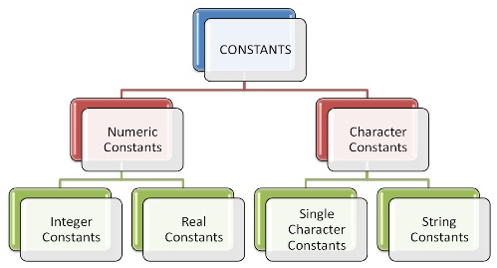
Các khái niệm cơ bản
Hằng
  Là giá trị không thay đổi trong toàn bộ chương trình.
  Trong Java, để hỗ trợ cho các hằng số, chúng ta sử dụng từ khóa final và static.
  i.e.
    public static final double PI = 3.14f;
  Chú ý:
    Với các hằng là đối tượng, giá trị thuộc tính có thể thay đổi, chỉ có con trỏ tới đối tượng là không đổi.
GV: Nguyễn Trọng Phúc

Slide 14
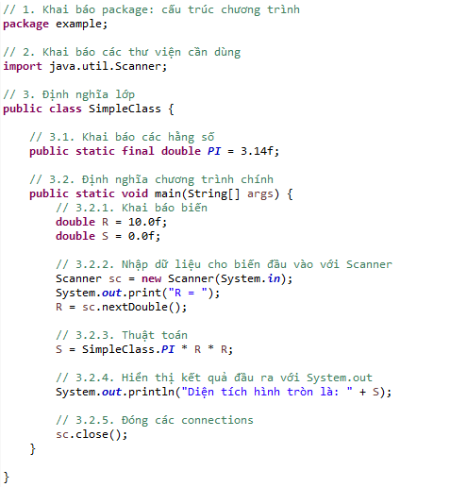
Các khái niệm cơ bản
Cấu trúc chương trình Java đơn giản
GV: Nguyễn Trọng Phúc

Slide 15
Các khái niệm cơ bản
Vào ra dữ liệu với thiết bị vào ra chuẩn
  Nhập dữ liệu từ bàn phím thông qua Scanner
    import java.util.Scanner;
    Scanner sc = new Scanner(System.in);
    double R = sc.nextDouble();
    sc.close();
  Xuất dữ liệu thông qua System.out.
    System.out.print("R = ");
    System.out.println("Diện tích hình tròn là: " + S);
    System.out.printf("Diện tích hình tròn là: %f", S);
GV: Nguyễn Trọng Phúc

Slide 16
CÔNG NGHỆ JAVA
Chương 2:
2. Cấu trúc điều khiển trong Java
GV: Nguyễn Trọng Phúc

Slide 17
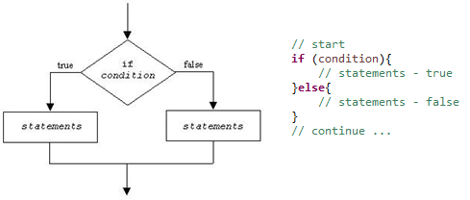
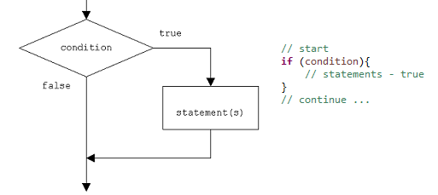
Cấu trúc điều khiển
Cấu trúc điều khiển rẽ nhánh
  Cho phép kiểm soát rẽ nhánh chương trình dựa vào điều kiện.
  Java hỗ trợ các cách tiếp cận:
GV: Nguyễn Trọng Phúc

Slide 18
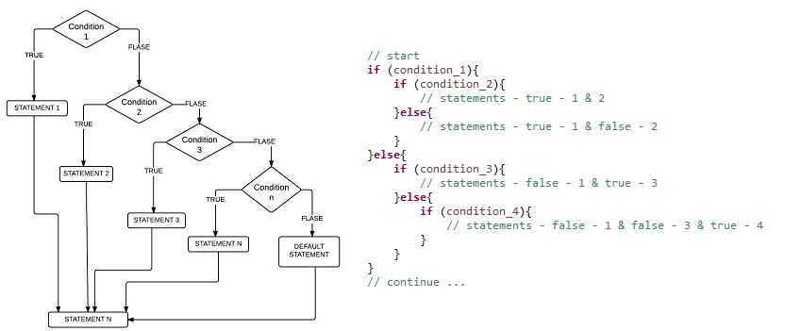
Cấu trúc điều khiển
Cấu trúc điều khiển rẽ nhánh
  Cấu trúc rẽ nhánh lồng nhau
GV: Nguyễn Trọng Phúc

Slide 19
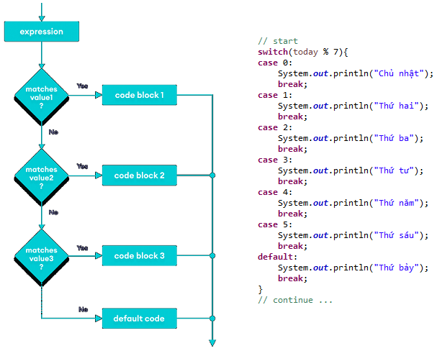
Cấu trúc điều khiển
Cấu trúc điều khiển rẽ nhánh
  Cấu trúc rẽ nhánh với switch
GV: Nguyễn Trọng Phúc

Slide 20
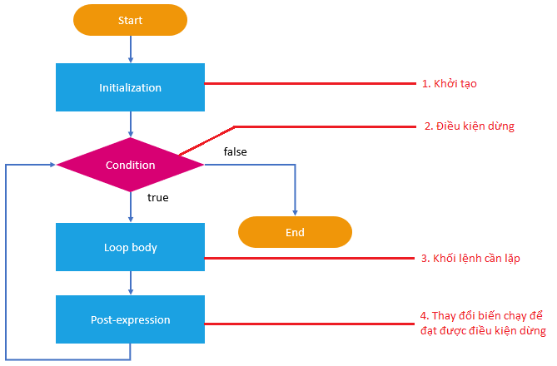
Cấu trúc điều khiển
Cấu trúc điều khiển lặp
  Cho phép chương trình thực hiện lặp hữu hạn một khối lệnh.
  Nếu số lần lặp xác định: for
  Nếu số lần lặp chưa xác định: while, do … while
GV: Nguyễn Trọng Phúc

Slide 21
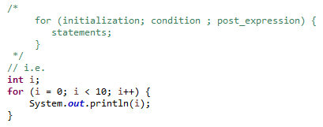
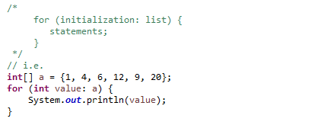
Cấu trúc điều khiển
Cấu trúc điều khiển lặp
  Cấu trúc lặp với for
GV: Nguyễn Trọng Phúc

Slide 22
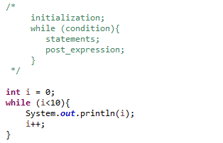
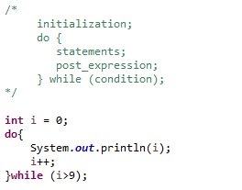
Cấu trúc điều khiển
Cấu trúc điều khiển lặp
  Cấu trúc lặp với while, do … while
GV: Nguyễn Trọng Phúc

Slide 23
CÔNG NGHỆ JAVA
Chương 2:
3. Các kiểu dữ liệu mở rộng
GV: Nguyễn Trọng Phúc

Slide 24

Các kiểu dữ liệu mở rộng
Mảng
  Cấu trúc dữ liệu tĩnh cho phép lưu trữ một tập các phần tử có cùng kiểu dữ liệu.
  Khai báo biến mảng:
    kiểu dữ liệu
    tên biến mảng
    các phần tử mặc định
  Khai báo trong Java
    data_type[] variable_name;
    data_type[] variable_name = {element_1, element_2, …, element_n}
    cấp phát bộ nhớ: variable_name = new data_type[10];
    i.e.
GV: Nguyễn Trọng Phúc

Slide 25
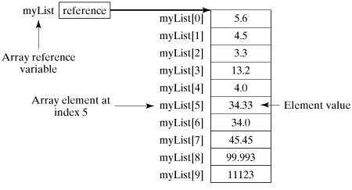
Các kiểu dữ liệu mở rộng
Mảng
  Quản lý bộ nhớ
  Truy cập các phần tử
    Thông qua tên biến mảng và chỉ số bắt đầu từ 0.
  Các phép toán trên mảng
    Thực thi thông qua từng phần tử với các toán tử cho kiểu dữ liệu tương ứng.
    i.e.
      System.out.println(d_array[0]);
      double sum = d_array[0] + d_array[1];
GV: Nguyễn Trọng Phúc

Slide 26
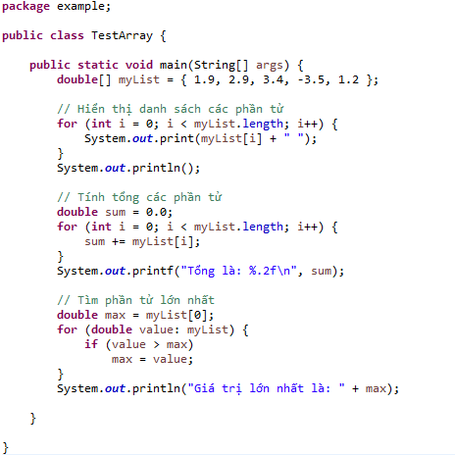
Các kiểu dữ liệu mở rộng
Mảng
GV: Nguyễn Trọng Phúc

Slide 27
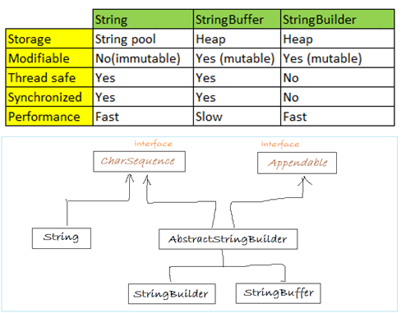
Các kiểu dữ liệu mở rộng
String
  Là lớp cho phép xử lý một chuỗi các giá trị char.
  i.e.
    char[] ch={'H','e','l','l','o',' ','W','o','r','l','d'};
    String s = "Hello World";
  Các đặc điểm của String
    Immutable
    CharSequence
    Comparable
    Serialization
GV: Nguyễn Trọng Phúc

Slide 28
Các kiểu dữ liệu mở rộng
String
  Khai báo và quản lý bộ nhớ
    Thông qua String Pool với việc gán giá trị cho biến String.
    i.e.
      String s1 = “abc”;
      String s2 = “abc;
      String s3 = “def”;
    Thông qua bộ nhớ chung (HEAP) với toán tử new.
    i.e.
      String s4 = new String(“abc”);
      String s5 = new String(“def”);
  String Pool: là cơ chế quản lý bộ nhớ chung cho các String thông qua gán giá trị nhằm giảm bớt không gian bộ nhớ.
    Khi thực hiện các phép toán hoặc new, Java sẽ cung cấp bộ nhớ mới trên Heap, không đưa vào String Pool.
    Muốn đưa một String từ Heap vào Pool dùng lệnh: intern();
GV: Nguyễn Trọng Phúc

Slide 29
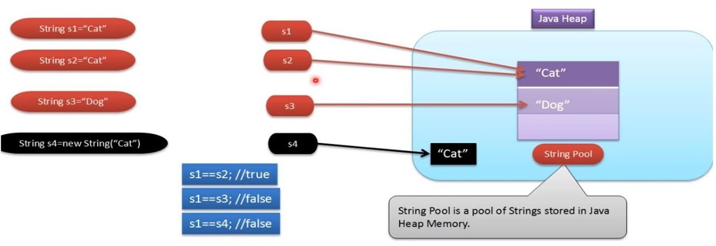
Các kiểu dữ liệu mở rộng
String Pool
GV: Nguyễn Trọng Phúc

Slide 30
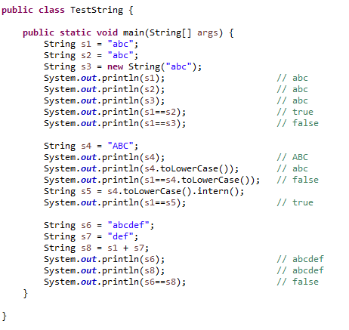
Các kiểu dữ liệu mở rộng
String
GV: Nguyễn Trọng Phúc

Slide 31
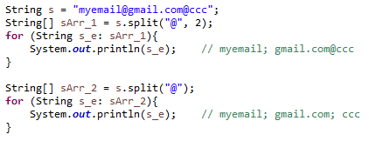
Các kiểu dữ liệu mở rộng
Một số hàm thông dụng trong String
  split
    Cắt chuỗi thành các chuỗi nhỏ theo điều kiện.
    String [ ] split ( String regex, int limit )
  trim
    Loại bỏ khoảng trắng trước và sau của chuỗi.
  indexOf
    Tìm vị trí đầu tiên của chuỗi con trong chuỗi.
  …
GV: Nguyễn Trọng Phúc

Slide 32
CÔNG NGHỆ JAVA
Chương 2:
4. Khai báo phương thức trong Java
GV: Nguyễn Trọng Phúc

Slide 33
Khai báo phương thức
Phương thức
  Là một tập hợp các câu lệnh nhằm thực hiện một tác vụ nào đó trong chương trình.
  Đây là cách tiếp cận chia để trị: phân rã bài toán thành các bài toán nhỏ để thực hiện.
  Ưu điểm:
    Tái sử dụng các code chương trình.
    Tránh bị trùng lặp code.
    Dễ dàng cho việc kiểm soát lỗi, sửa đổi chương trình.
  Trong Java, phương thức bao gồm 2 loại:
    Phương thức của lớp – tiếp cận hướng lập trình cấu trúc.
    Phương thức của đối tượng – tiếp cận hướng OOP.
  Chú ý:
    Java là ngôn ngữ OOP ➔ tránh sử dụng phương thức lớp: khó mở rộng sau này.
GV: Nguyễn Trọng Phúc

Slide 34
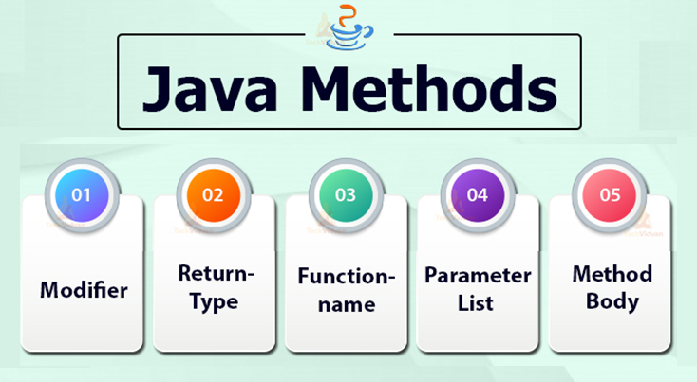
Khai báo phương thức
Phương thức
  Cấu trúc của một phương thức
GV: Nguyễn Trọng Phúc

Slide 35
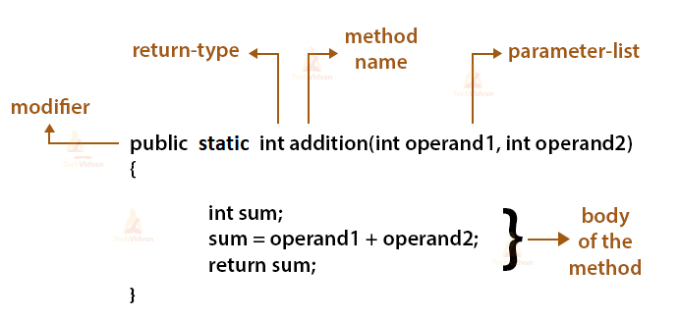
Khai báo phương thức
Phương thức
  Java chỉ hỗ trợ truyền tham số theo tham trị.
  Ví dụ về một phương thức
GV: Nguyễn Trọng Phúc

Slide 36
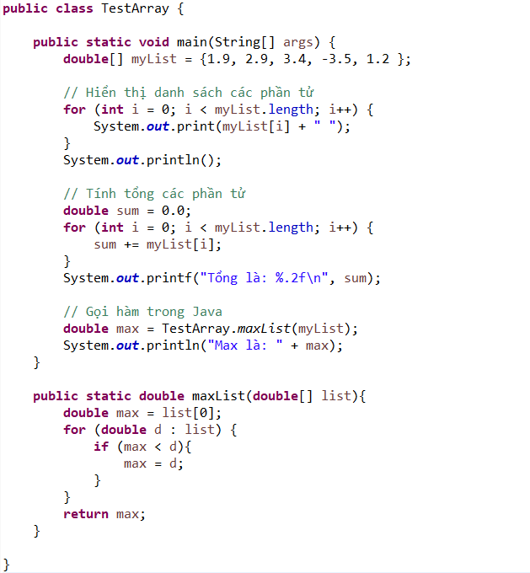
Khai báo phương thức
Phương thức
GV: Nguyễn Trọng Phúc

Slide 37

Bài tập
Các bài tập với câu lệnh điều khiển
Viết chương trình giải phương trình bậc 2.
Cho dãy Fibonacci như sau: 1, 1, 2, 3, 5, 8, 13, …
  Viết chương trình tính giá trị phần tử thứ n của dãy.
  Viết chương trình cho phép với giá trị đầu vào n, tìm phần tử trong dãy Fibonacci có giá trị gần nhất với n.
Xây dựng chương trình tính
Các bài tập với mảng
Cho tập hợp số nguyên, hãy xây dựng chương trình tính
  Đếm số phần tử dương không chia hết cho 3 trong dãy.
  Tính tổng các phần tử nằm trong khoảng [-5, 25] và trung bình cộng của chúng.
  Xác định phần tử lớn nhất trong dãy chia hết cho 3.
  Sắp xếp dãy số để các phần tử có giá trị tuyệt đối tăng dần.
  Loại bỏ các phần tử chia hết cho 5 nhưng không chia hết cho 3 khỏi dãy số.
  Hiển thị kết quả các bước ra màn hình.
GV: Nguyễn Trọng Phúc

Slide 38
Bài tập
Các bài tập với String
Viết chương trình cho phép loại bỏ các ký tự ‘a’ và đảo ngược chuỗi sau khi đã loại bỏ.
  S_input = “Lap trinh Java khong don gian”
  S_output = “nig nod gnohk vJ hnirt pL”
Viết chương trình nhập chuỗi String là các số cách nhau bởi dấu cách và kiểm tra xem có thỏa mãn không, nếu đúng thì có bao nhiêu số.
  S_input = “2 34.5 -12.9 0 12 1.98”
  Output: true, có 6 số.
  S_input = “2 34.5 -12a.9 0 12 1b.98”
  Output: false.
Chú ý
  Các bài tập cần xây dựng phương thức static để trong sáng code.
  Chú ý cách đặt tên biến, hàm, lớp, etc...
  Làm quen với phím tắt và cách thức code trong Eclipse.
GV: Nguyễn Trọng Phúc

Slide 39
Bài tập
Bài tập mở rộng
Viết chương trình trò chơi Sodoku bằng ngôn ngữ lập trình Java.
Chú ý
  Các bài tập cần xây dựng phương thức static để trong sáng code.
  Chú ý cách đặt tên biến, hàm, lớp, etc...
  Làm quen với phím tắt và cách thức code trong Eclipse.
GV: Nguyễn Trọng Phúc

Slide 40
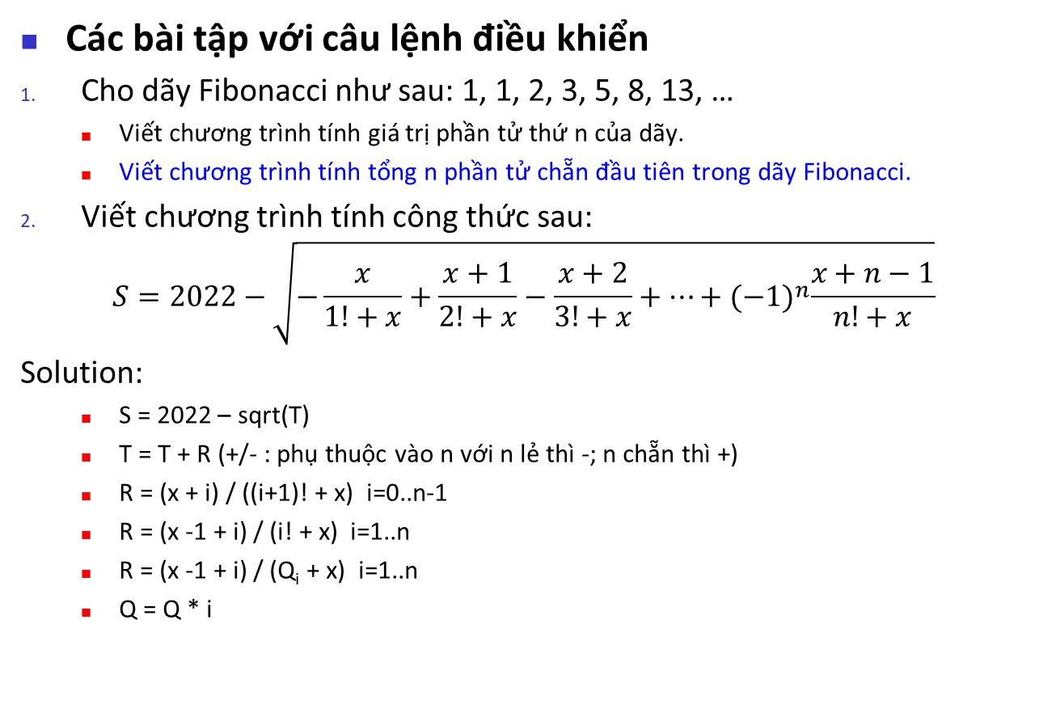
Bài tập
GV: Nguyễn Trọng Phúc

Slide 41
Bài tập
Bài tập mở rộng
Viết chương trình trò chơi Sodoku bằng ngôn ngữ lập trình Java.
Solution
  Bước 1:
    Input - matrix [9][9]
    Giá trị khởi tạo: google.
  Thuật toán:
    While(true){
      2.1 : hiển thị ma trận
      2.2: nhập giá trị r, c, v
      2.3: thực hiện các hàm kiểm tra
        2.3.1 Kiểm tra theo hàng
        2.3.2 Kiểm tra theo cột
        2.3.3 Kiểm tra theo vùng
        Nếu false => continue (quay về bước 2.1)
      2.4: đưa giá trị v vào ma trận
      2.5: kiểm tra tính dừng
        Nếu count(0) ==0: chúc mừng
        Continue (quay về bước 2.1)
    }
GV: Nguyễn Trọng Phúc

Slide 42

CÔNG NGHỆ JAVA
GV: Nguyễn Trọng Phúc

